Slide 1
Я и Данил пошли в школу!
Я братик.

Slide 2
Данил и Я.
«Ура в школу» эти слова произносят первоклассники в день знаний. Я и Данил пошли в школу 1 сентября день знаний, а я как обычно не хочу идти в школу, как всегда.
И он говорит: мне понравилось в школе!!!!!!!
А я говорю: молодец. Я рада за тебя!

Slide 3
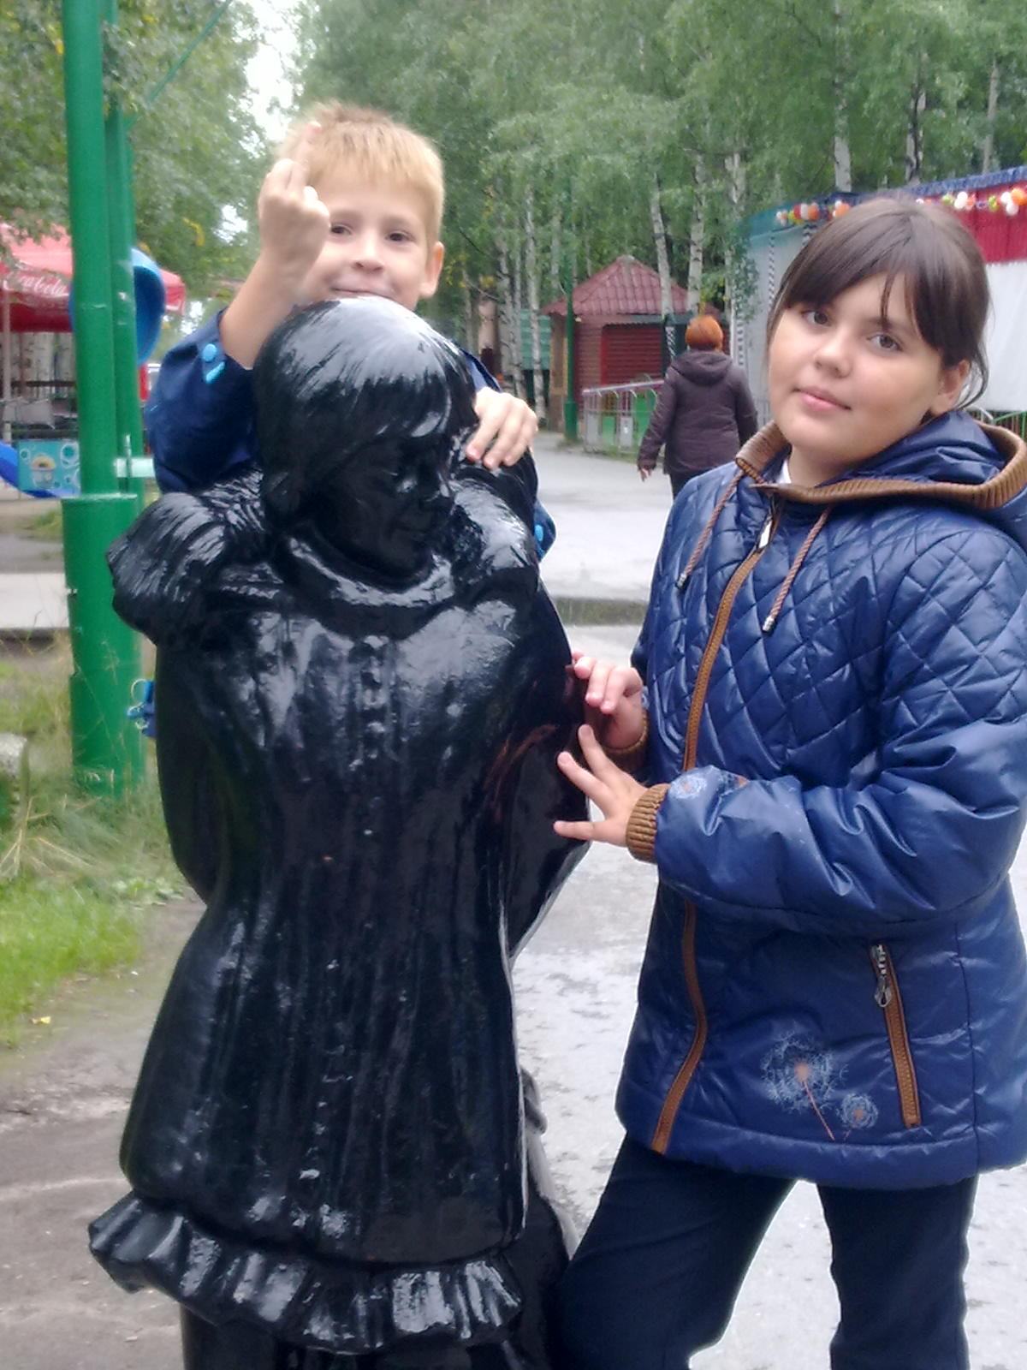
Я и данил!

Slide 4
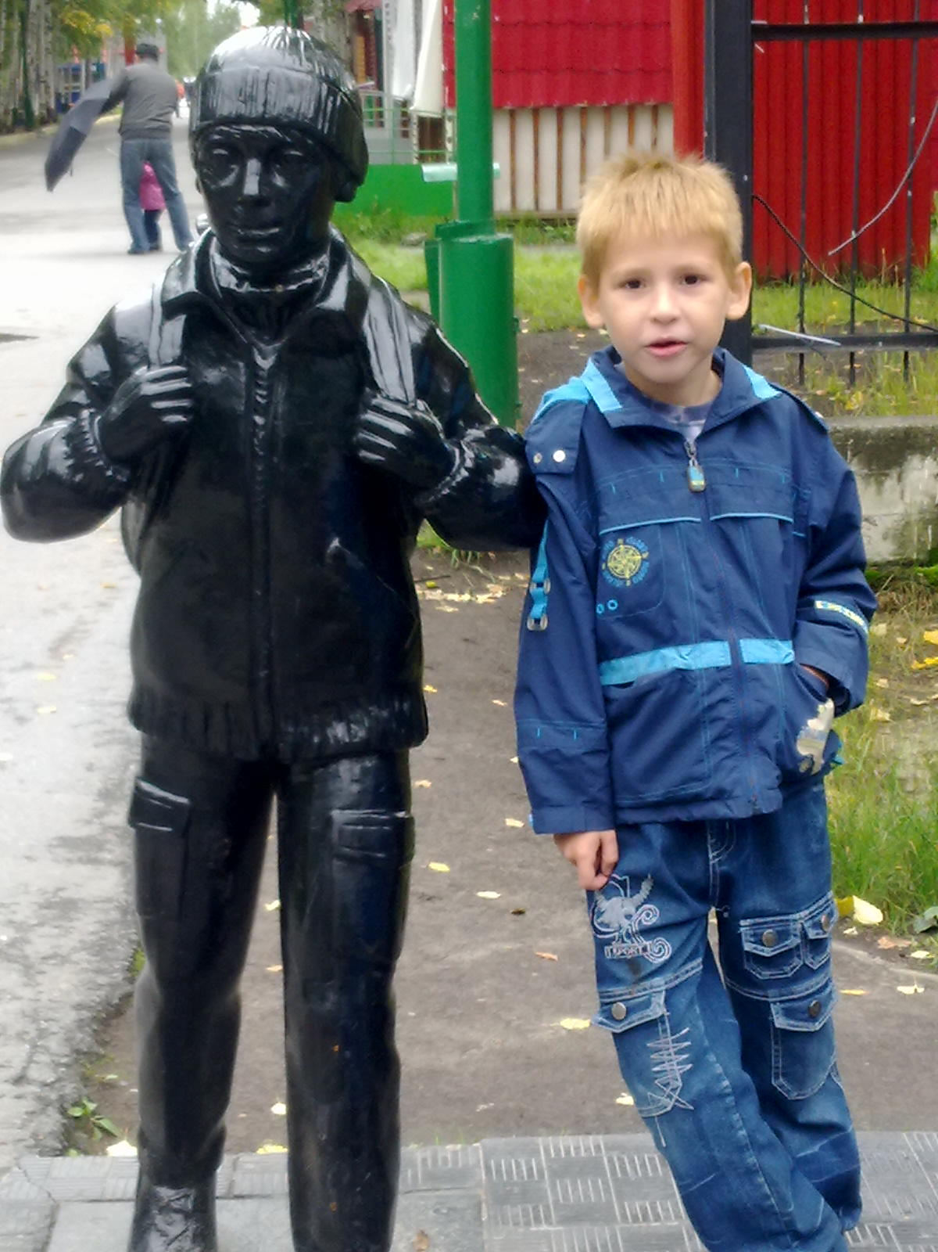
Данил возле школьника.

Slide 5
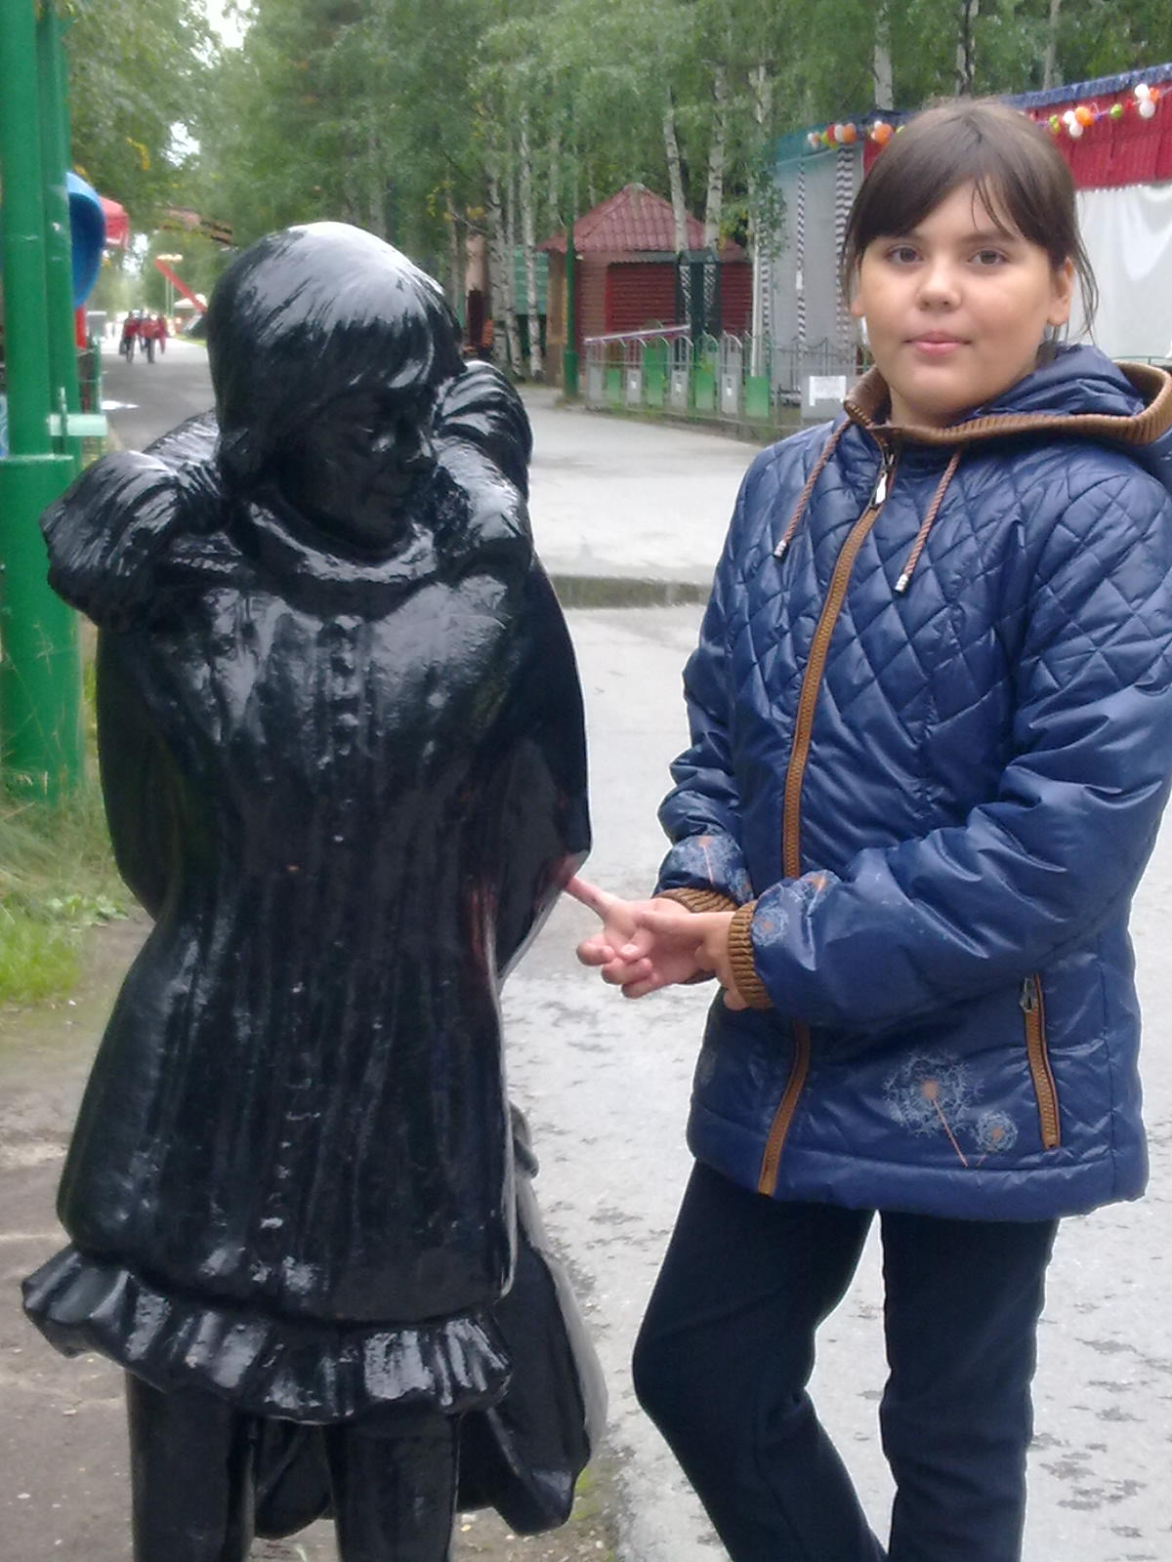
Я и школьница.

Slide 6
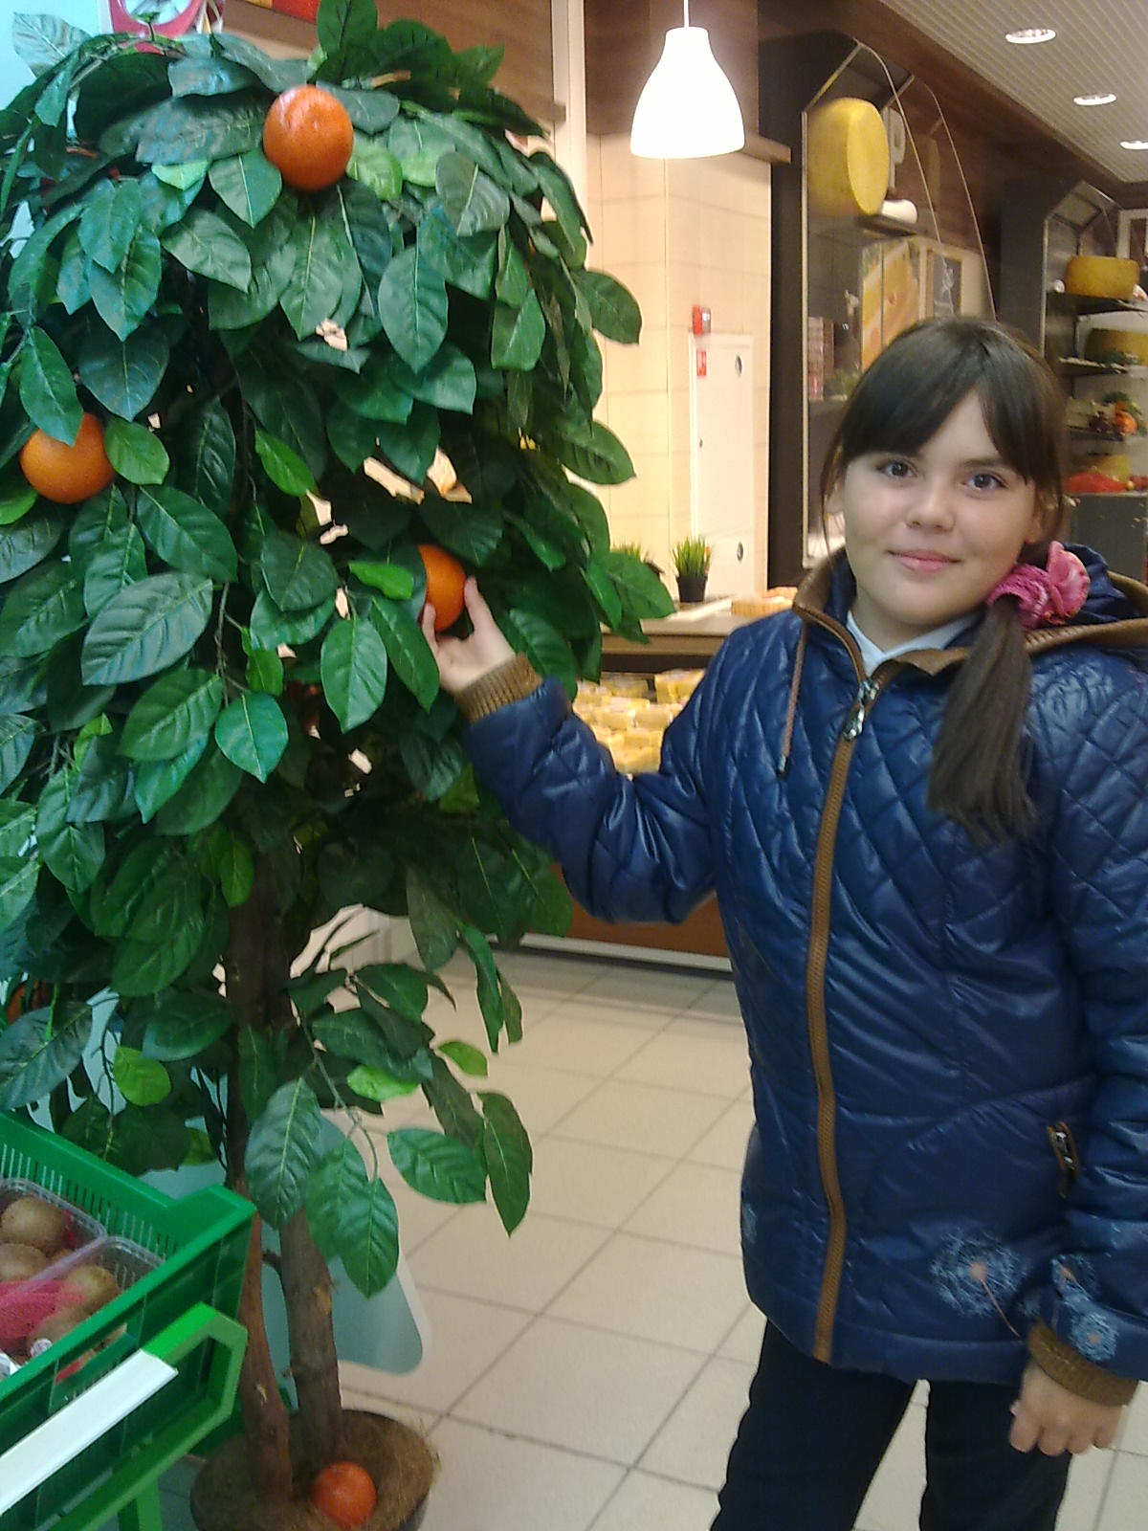
я в европе-сити.

Slide 7
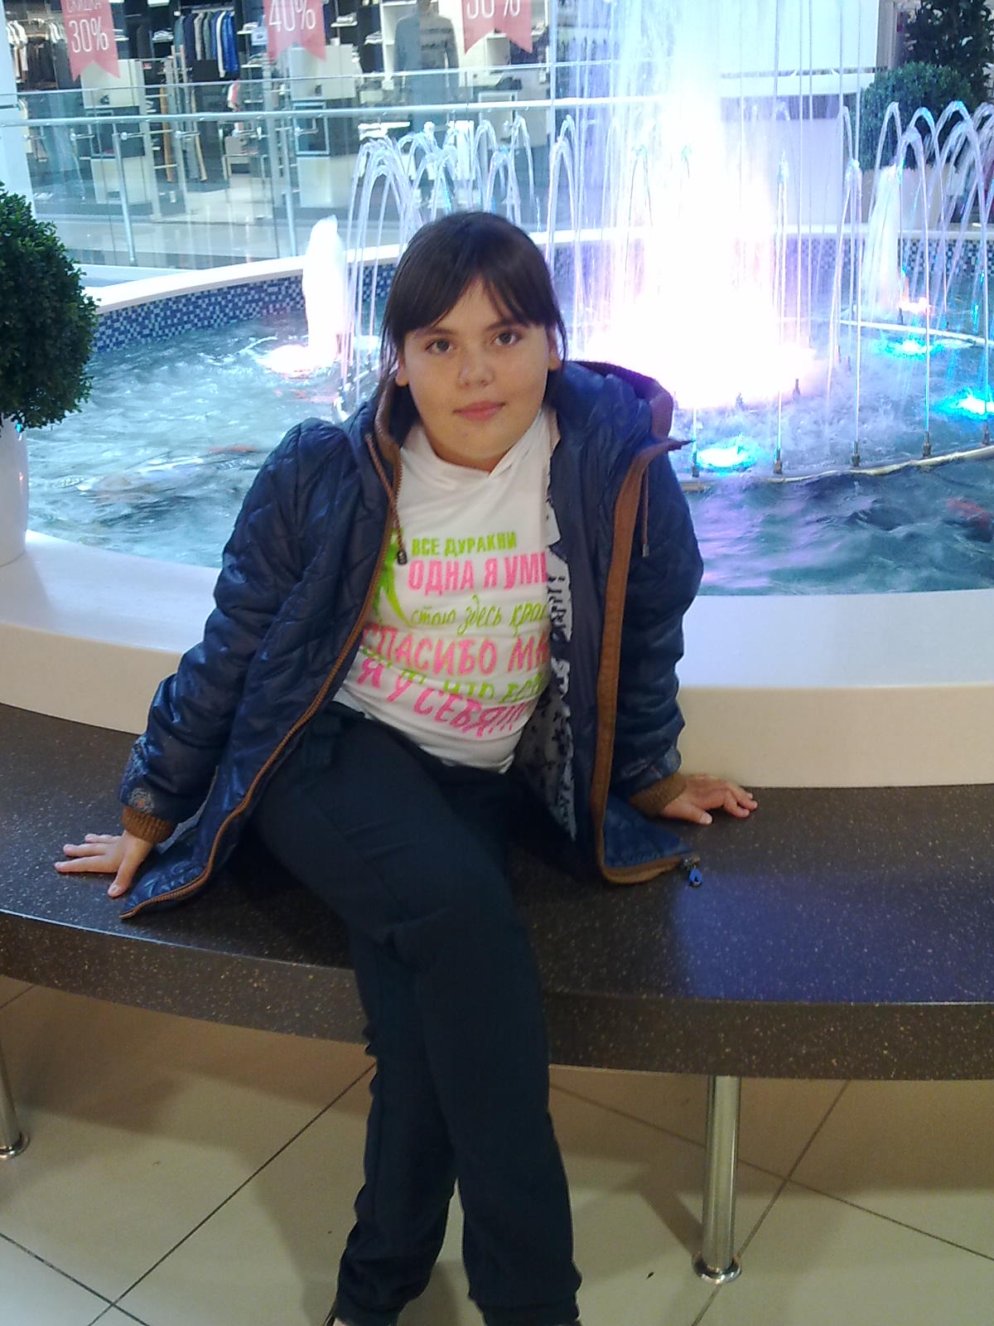
я у фонтана.

Slide 8
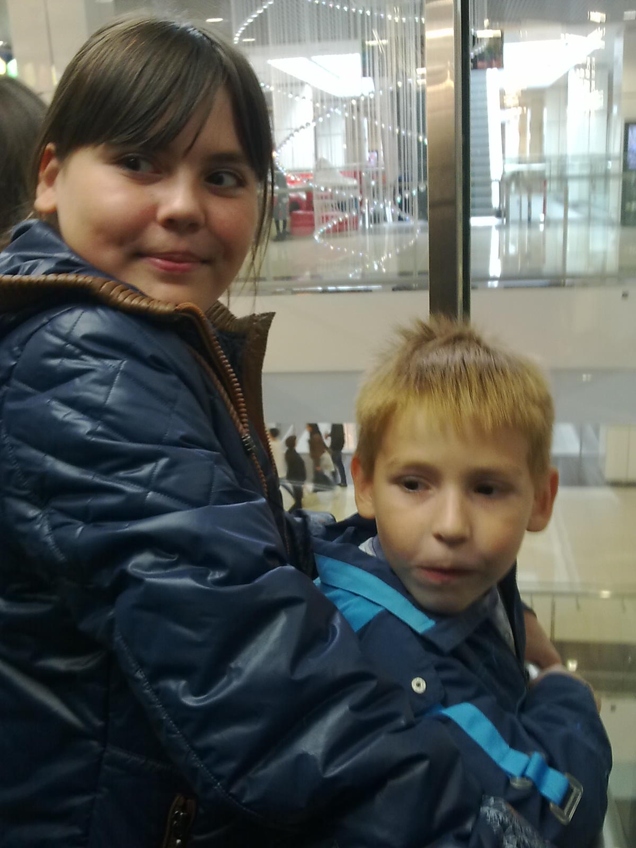
Я и Данил в стеклянном лифте.

